Slide 1
Системы счисления
Это совокупность примеров и правил для обозначения и именования чисел.

Slide 2
Системы счисления
позиционные
непозиционные
Количественные значения символов, используемых для записи чисел, зависит от их положения (места,) в коде числа
Количественные значения символов, используемых для записи чисел, не зависит от их положения (места,) в коде числа

Slide 3
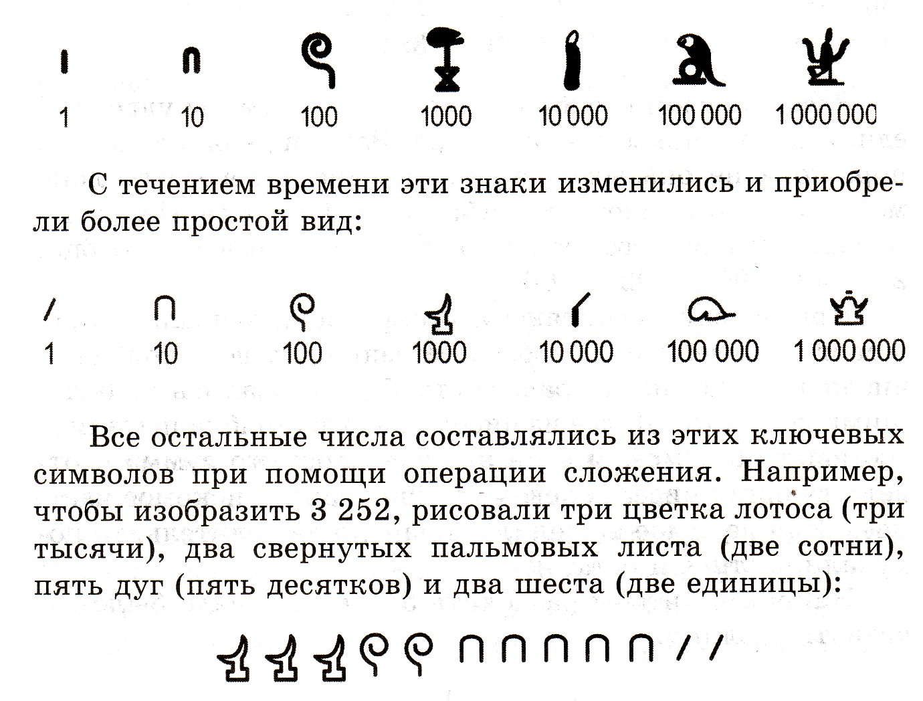
Система счисления
в Древнем Египте

Slide 4
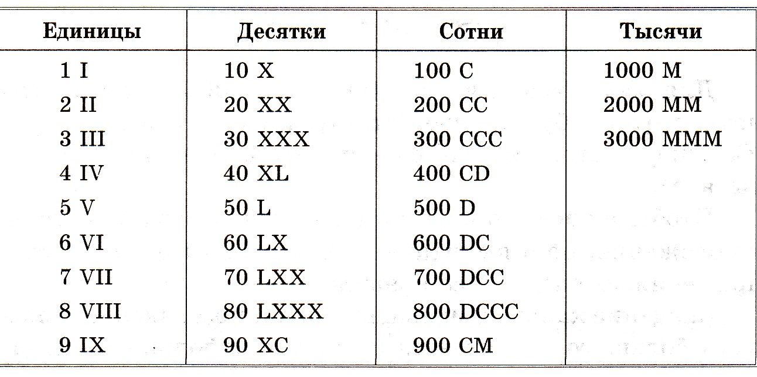
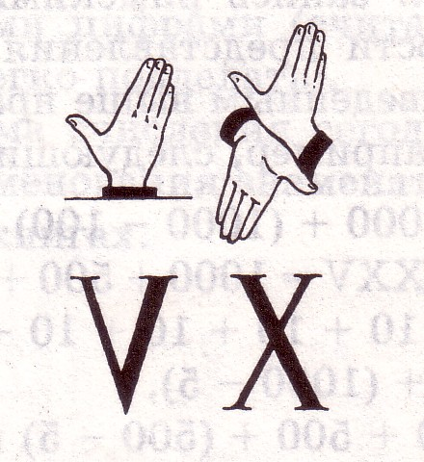
Римская система
счисления

Slide 5
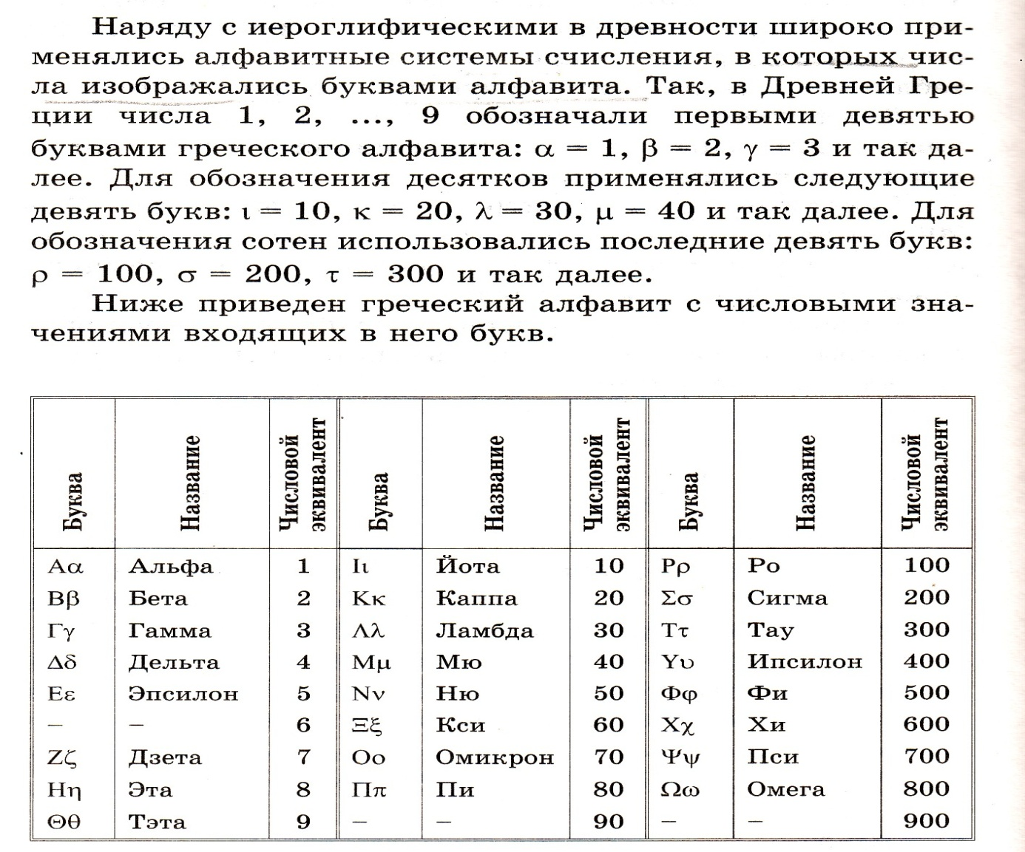
Алфавитные системы
счисления

Slide 6
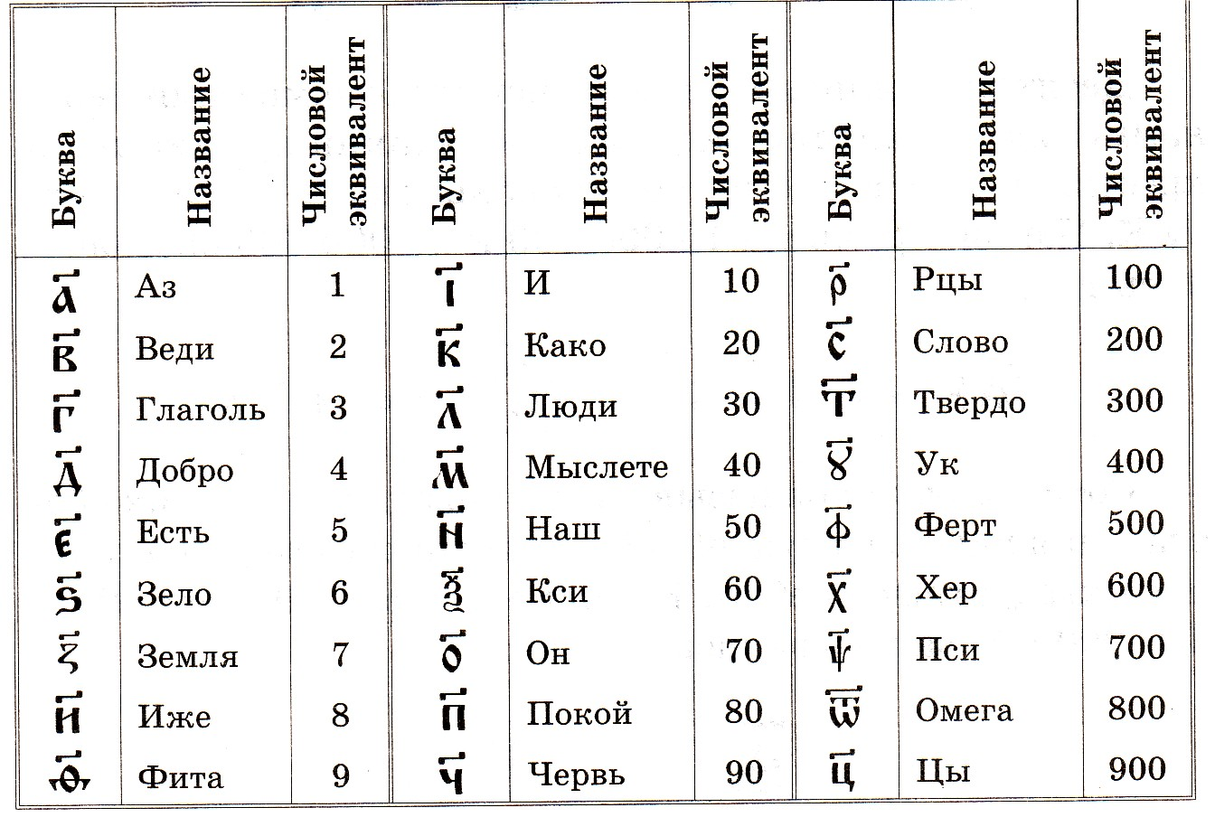
Славянский цифровой
алфавит

Slide 7
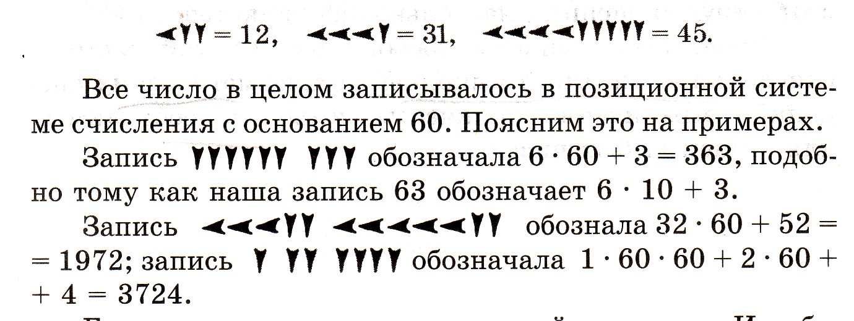
Вавилонская система
счисления

